Slide 1
Дипломна робота
Тема:
«Розробка моделей, алгоритмічного та програмного забезпечення для керування бізнес-грою «Маркетинговий канал»
Виконав:
ст. гр. ІФ-39в, Лубенський В. Є.
Керівник:
доц. Орехов С. В.

Slide 2
Етапи виконання роботи
Опис предметної області (слайди 3—4);
Постановка задачі (слайд 5);
Схема вирішення задачі (слайд 6);
Огляд підходів (слайд 7);
Модель ділової гри у вигляді мережі Петрі (слайди 8—9);
Ігровий цикл (слайд 10);
Системна архітектура (слайд 11);
Використання ПЗ (слайди 12—17).
<number> /
17

Slide 3
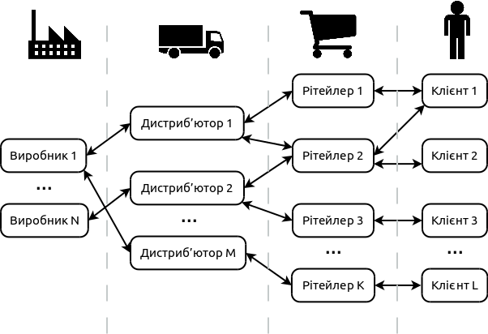
Опис предметної області
<number> /
17

Slide 4
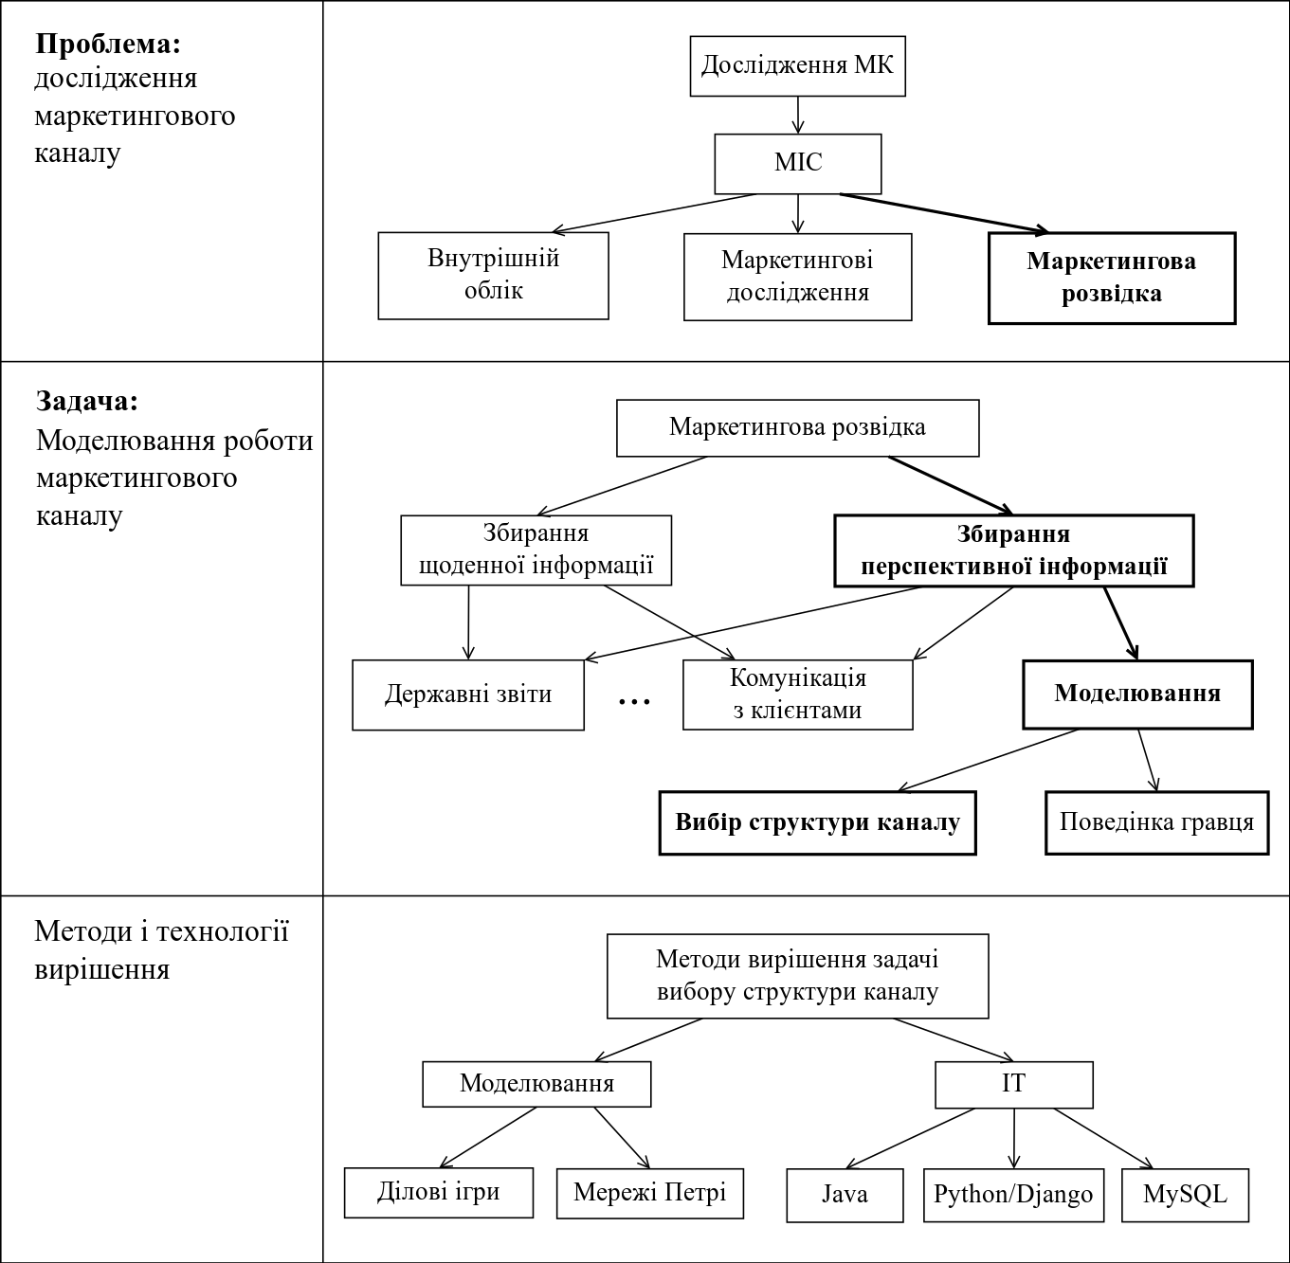
Опис предметної області
<number> /
17

Slide 5
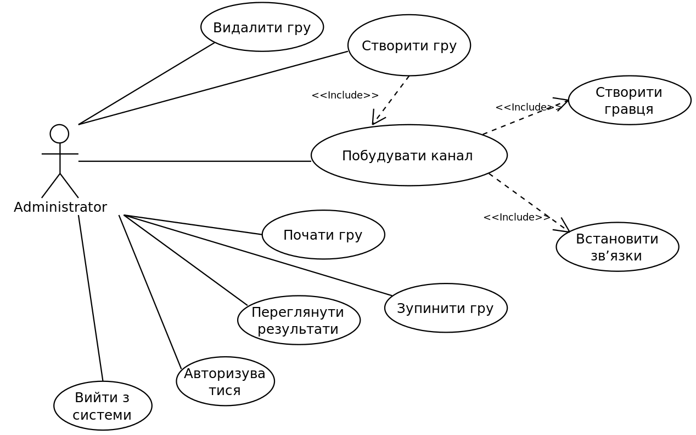
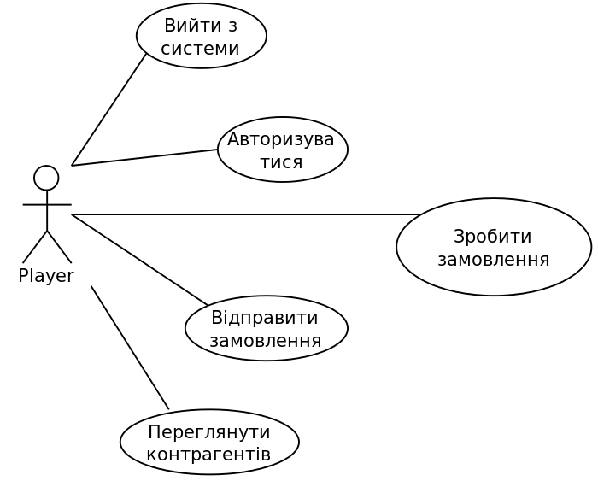
Постановка задачі
Постановка задачі на розробку: розробити програмну систему, що буде визначати об’єм потенційного попиту в маркетинговому каналі, що складається з деякого переліку учасників, що поділені на чотири ролі відповідно до структури каналу.
<number> /
17

Slide 6
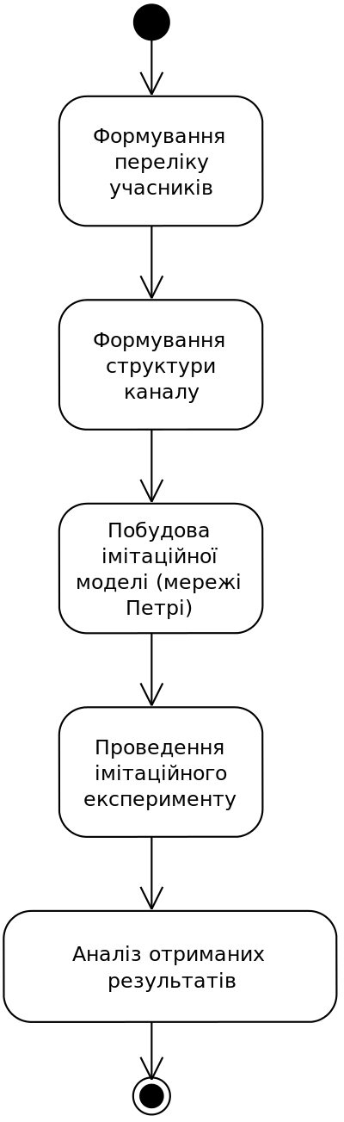
Схема розв’язання задачі
<number> /
17

Slide 7
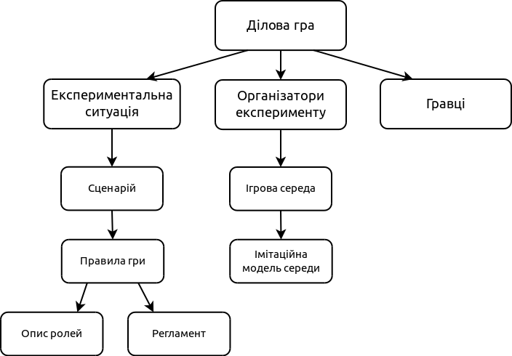
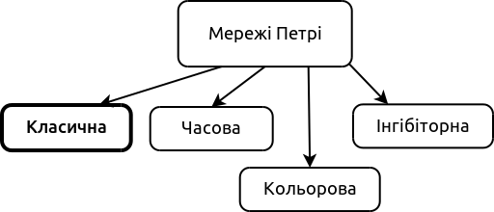
Огляд підходів для вирішення задачі
<number> /
17

Slide 8
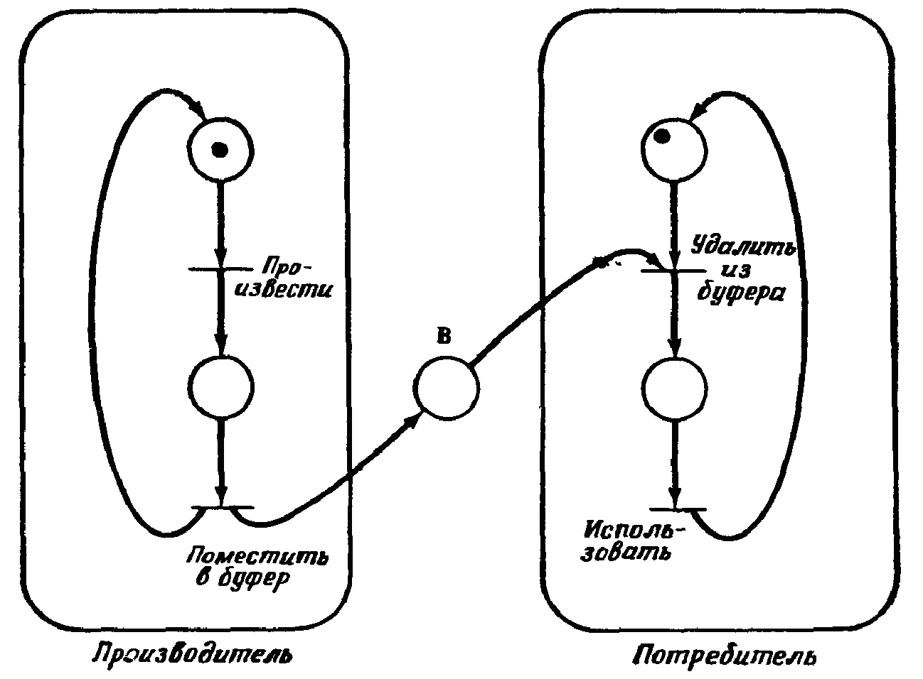
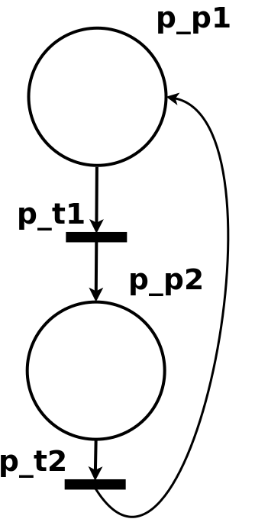
Модель ділової гри
<number> /
17

Slide 9
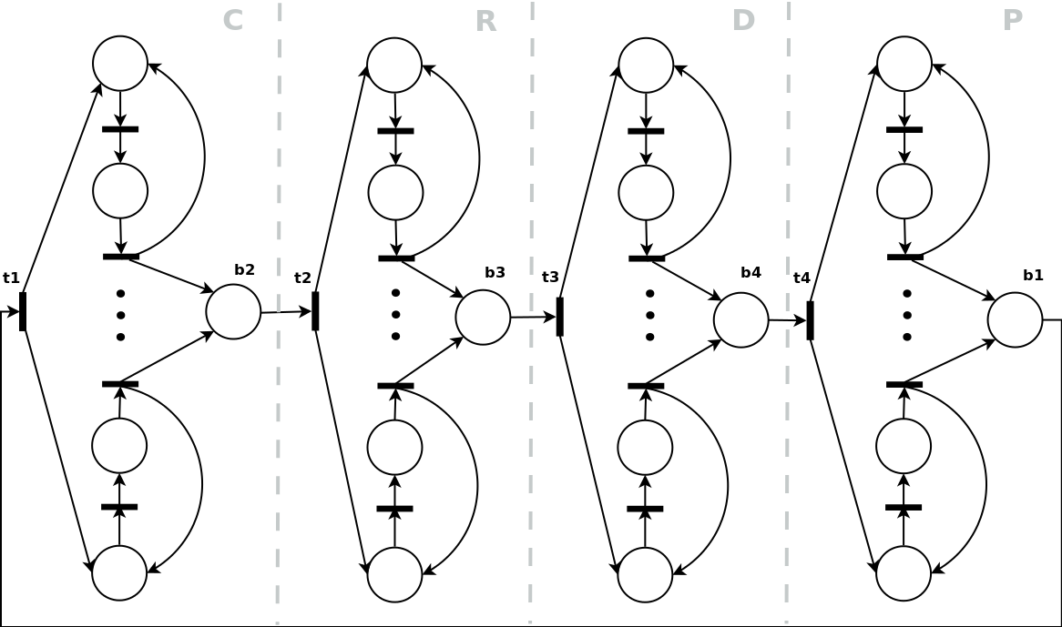
Схематичне зображення моделі ділової гри у вигляді мережі Петрі
<number> /
17

Slide 10
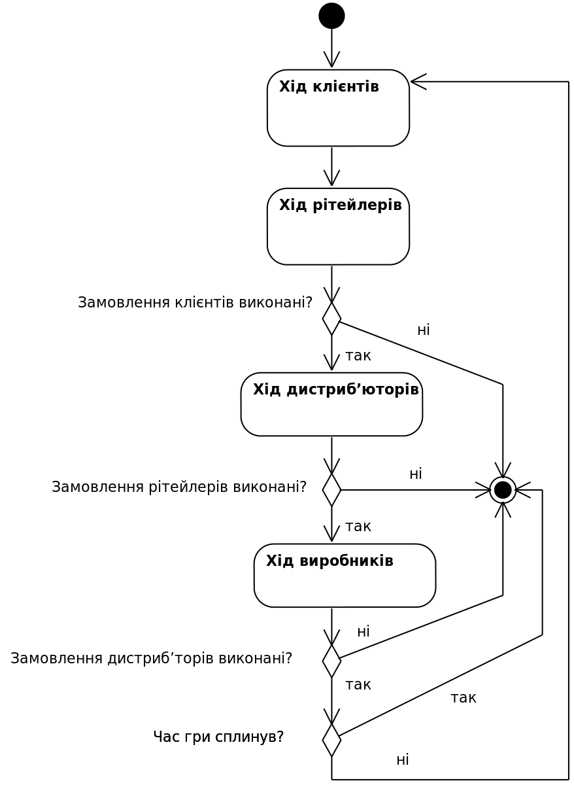
Ігровий цикл
<number> /
17

Slide 11
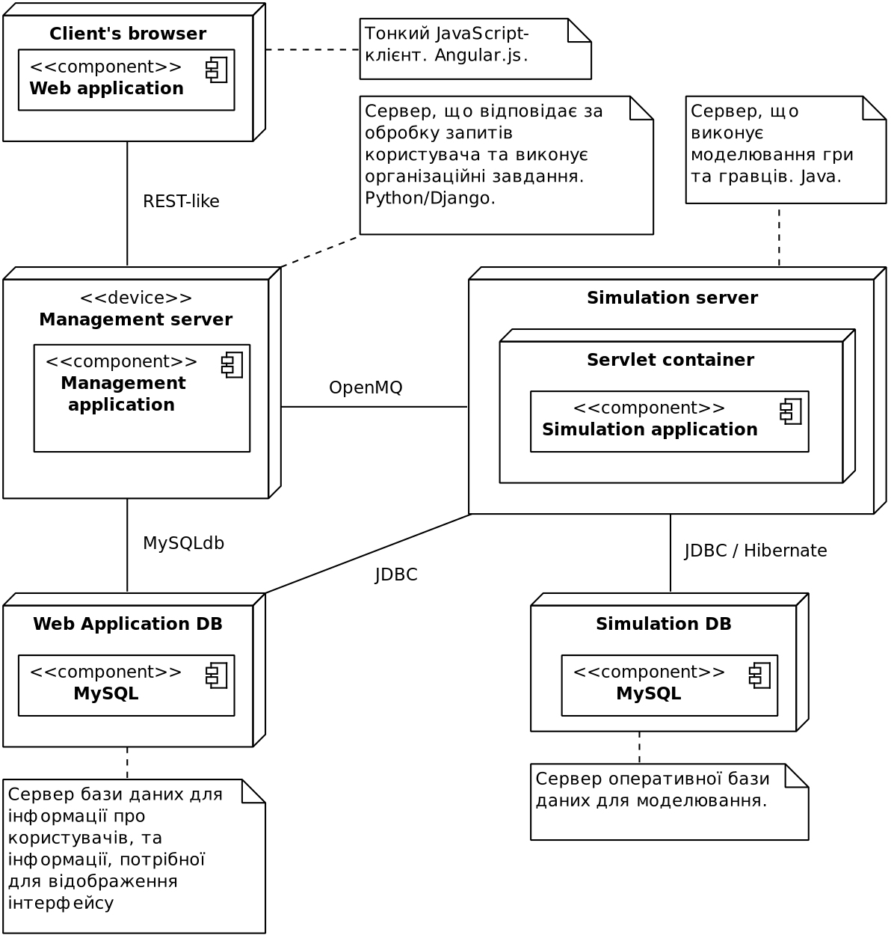
Системна архітектура
<number> /
17

Slide 12
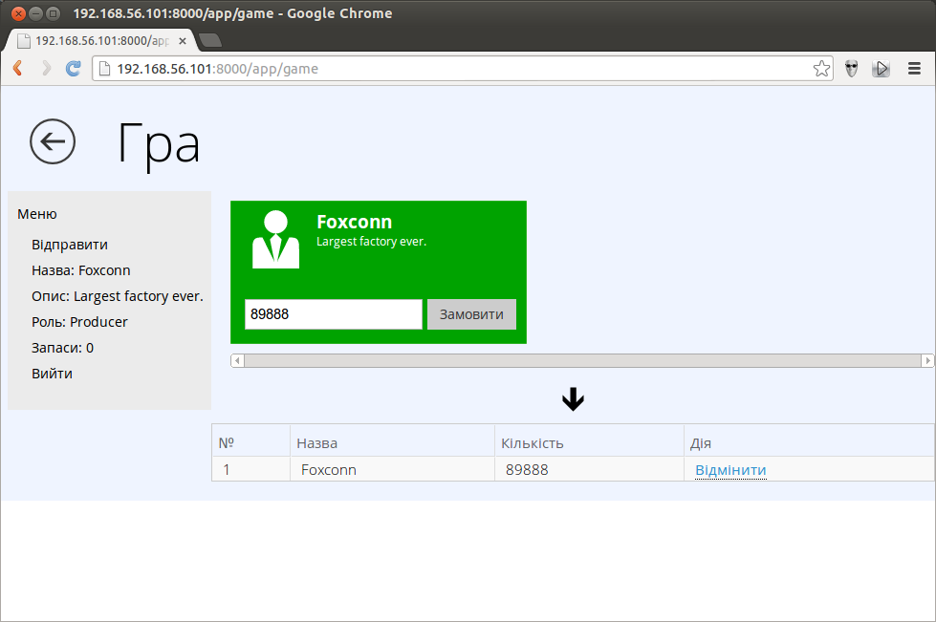
Використання ПЗ.
Екран гравця. Виробник.
<number> /
17

Slide 13
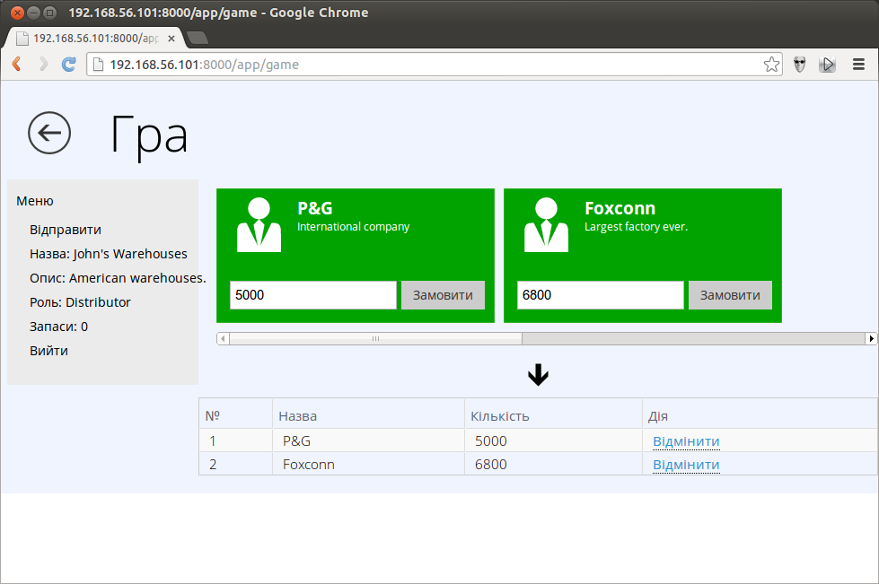
Використання ПЗ.
Екран гравця. Дистриб’ютор.
<number> /
17

Slide 14
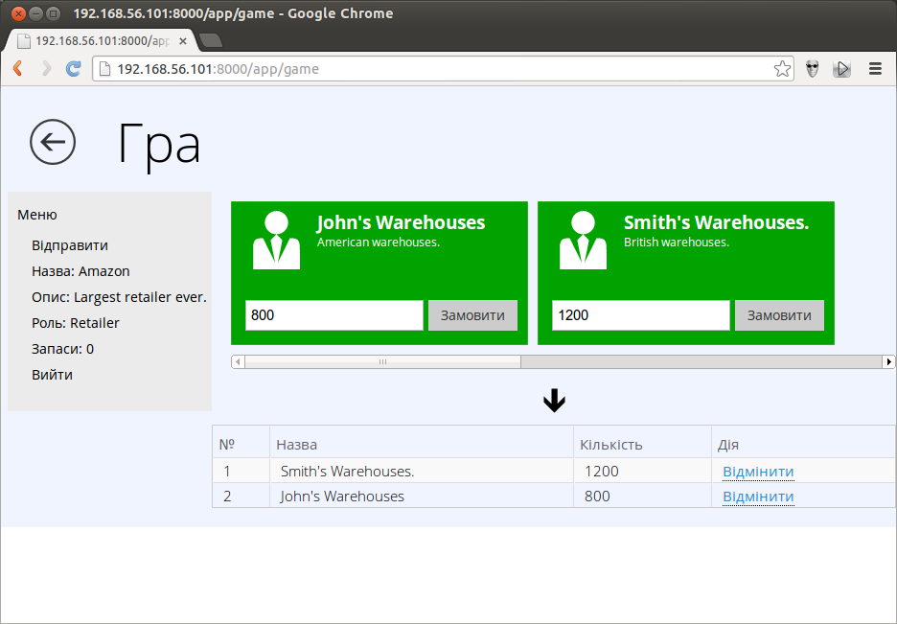
Використання ПЗ.
Екран гравця. Рітейлер.
<number> /
17

Slide 15
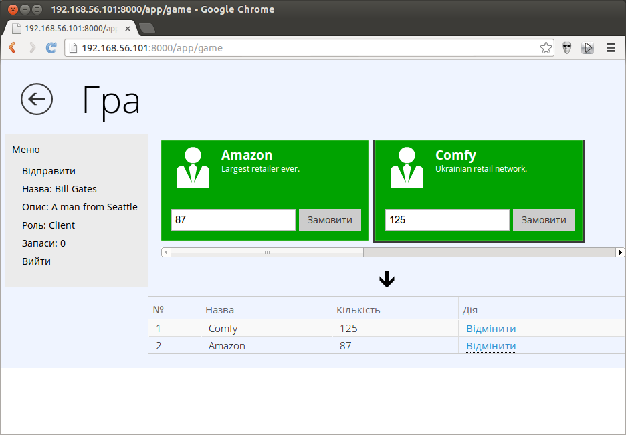
Використання ПЗ.
Екран гравця. Клієнт.
<number> /
17

Slide 16
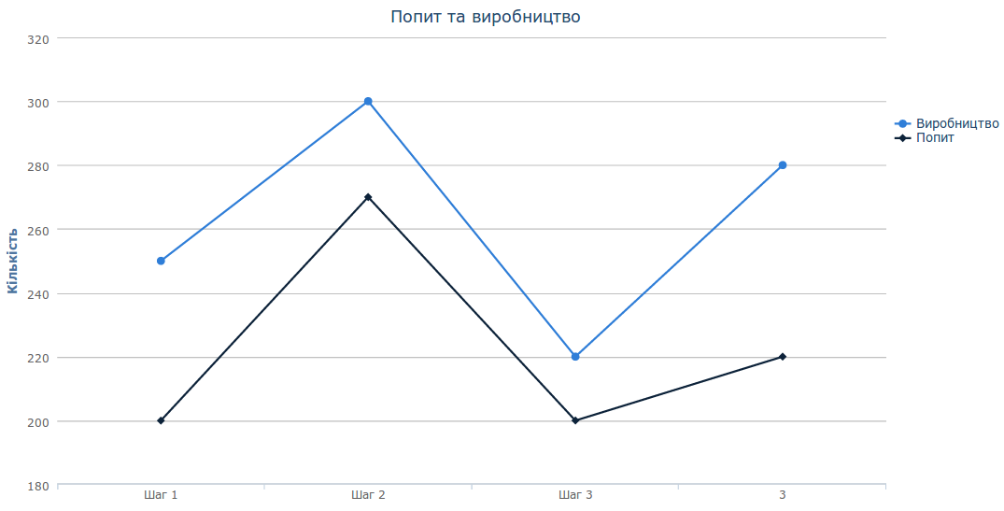
Використання ПЗ.
Результати.
<number> /
17

Slide 17
Отримані результати
<number> /
17

